Slide 2
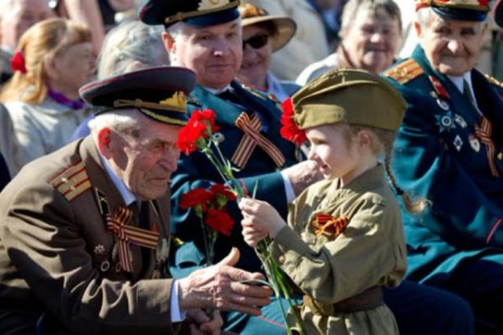
9 мая все жители нашей огромной страны отмечают День Победы. В этот день во всех городах проходят военные парады.

Slide 3
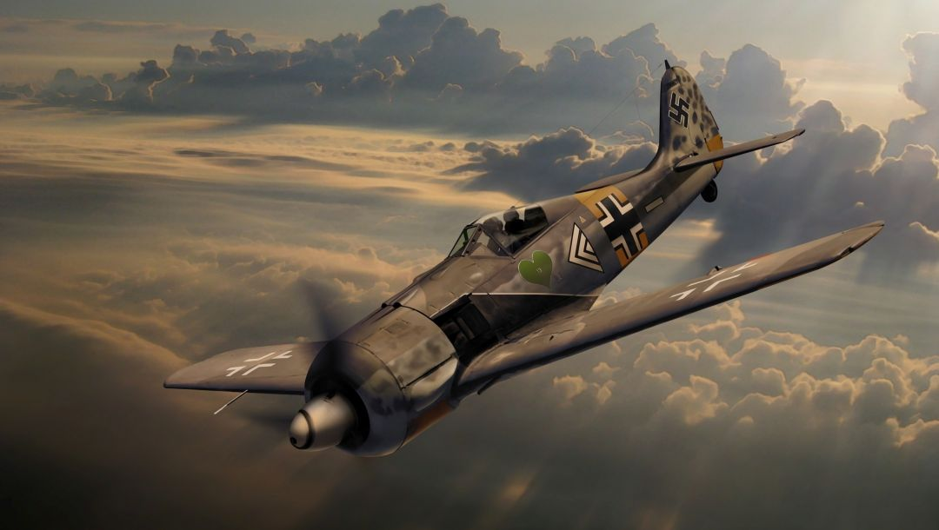
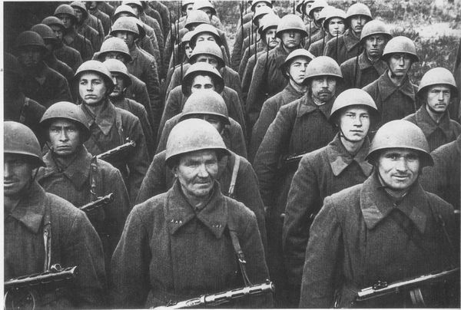
22 июня 1941 года без объявления войны фашисты напали на нашу Родину. На города посыпались бомбы, на нашу землю ступили вражеские фашистские солдаты.
Началась
Великая
Отечественная
Война.

Slide 4
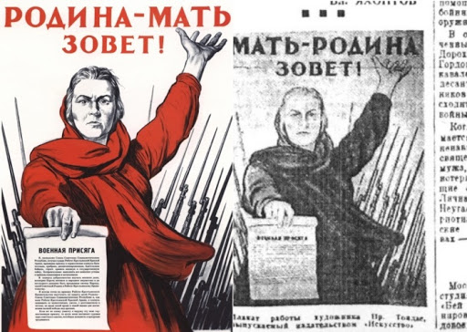
Все жители нашей страны, и старые и молодые взяли оружие в руки и встали на защиту Родины.

Slide 5
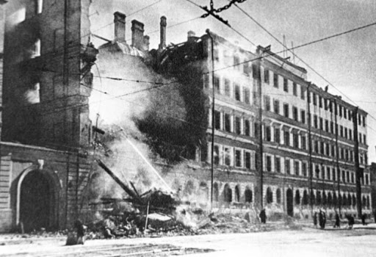
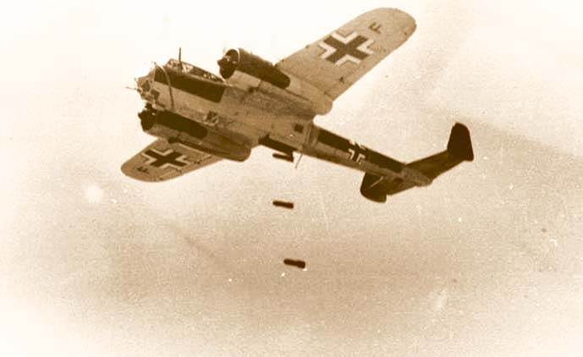
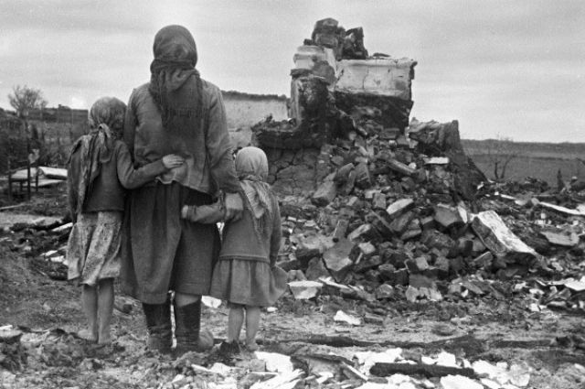
Трудно приходилось нашим Бойцам, очень уж сильный был враг.
Но солдаты нашей армии врага били, гнали с нашей земли в воздухе.

Slide 6
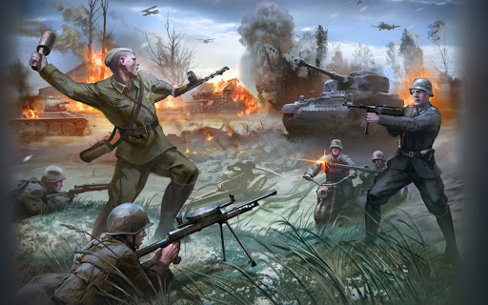
Воевали и в летний зной

Slide 7
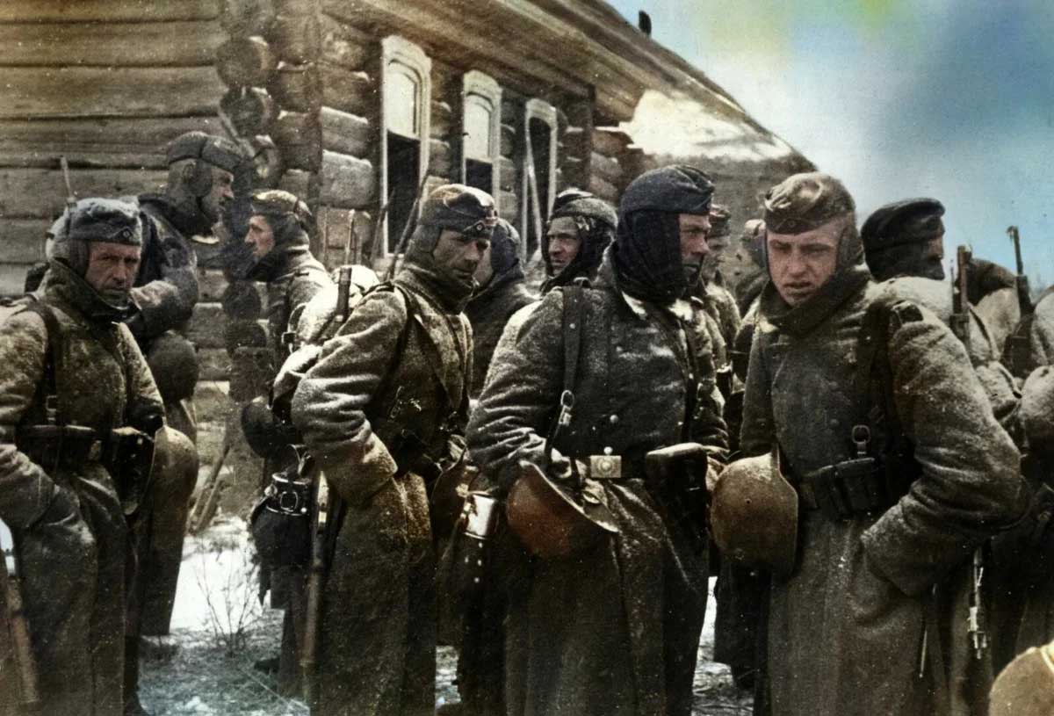
Воевали и в зимнюю стужу.

Slide 8
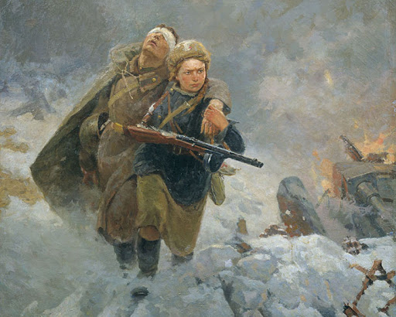
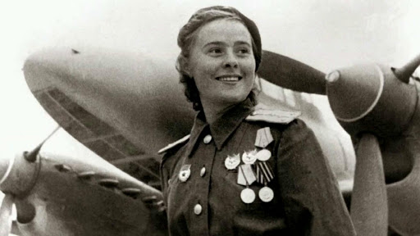
Наравне с мужчинами на войне воевали и женщины.

Slide 9
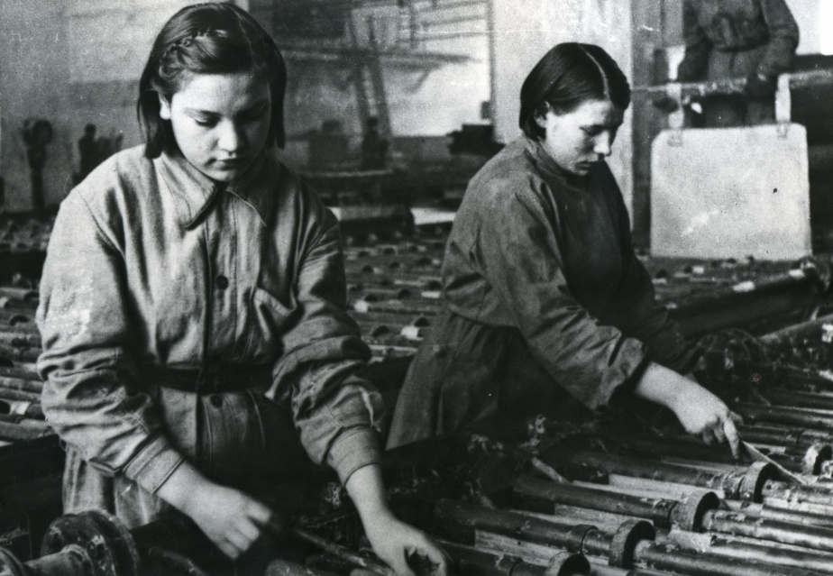
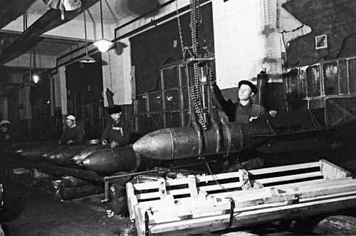
А в далёком тылу женщины и дети работали на военных заводах, делали самолёты, оружие, снаряды и бомбы
Копали окопы, стараясь помочь мужьям, сыновьям, отцам, фронту.

Slide 10
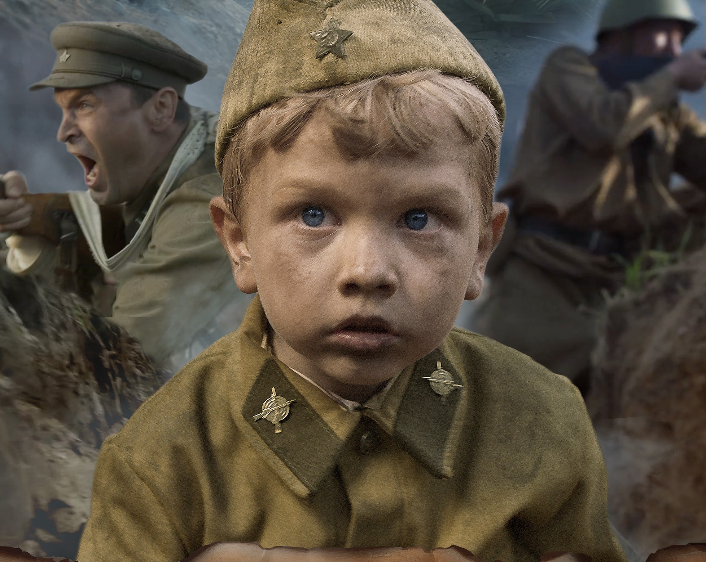
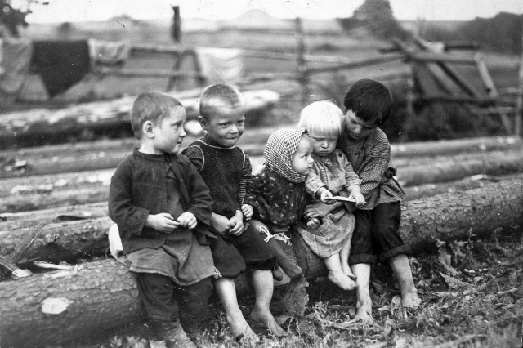
Тяжелее всего приходилось во время войны детям. Детские сады и школы не работали, многие дети остались совсем одни, потеряли под бомбёжками родителей, попали в детские дома. Некоторые мальчишки становились "сынами полков", их голодных и несчастных брали к себе солдаты и заботились о них до конца войны.

Slide 11
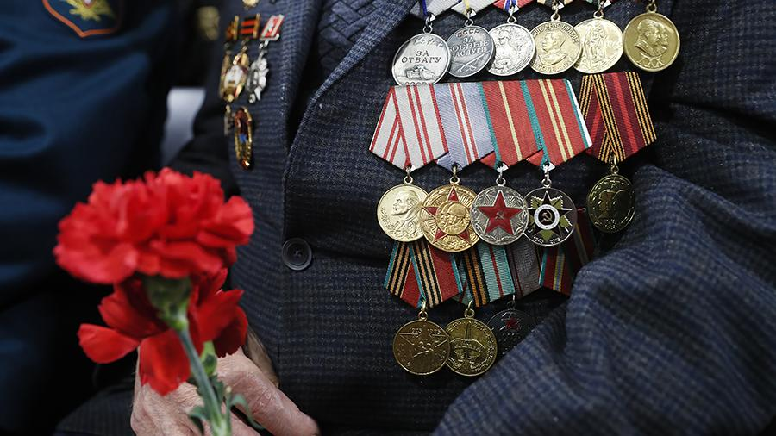
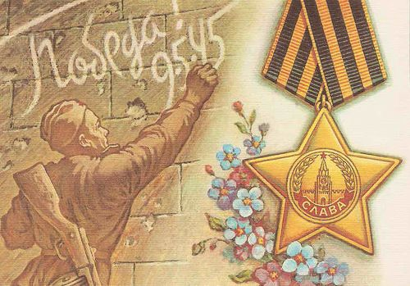
За подвиги на фронте и в тылу героев награждали медалями и орденами.

Slide 12
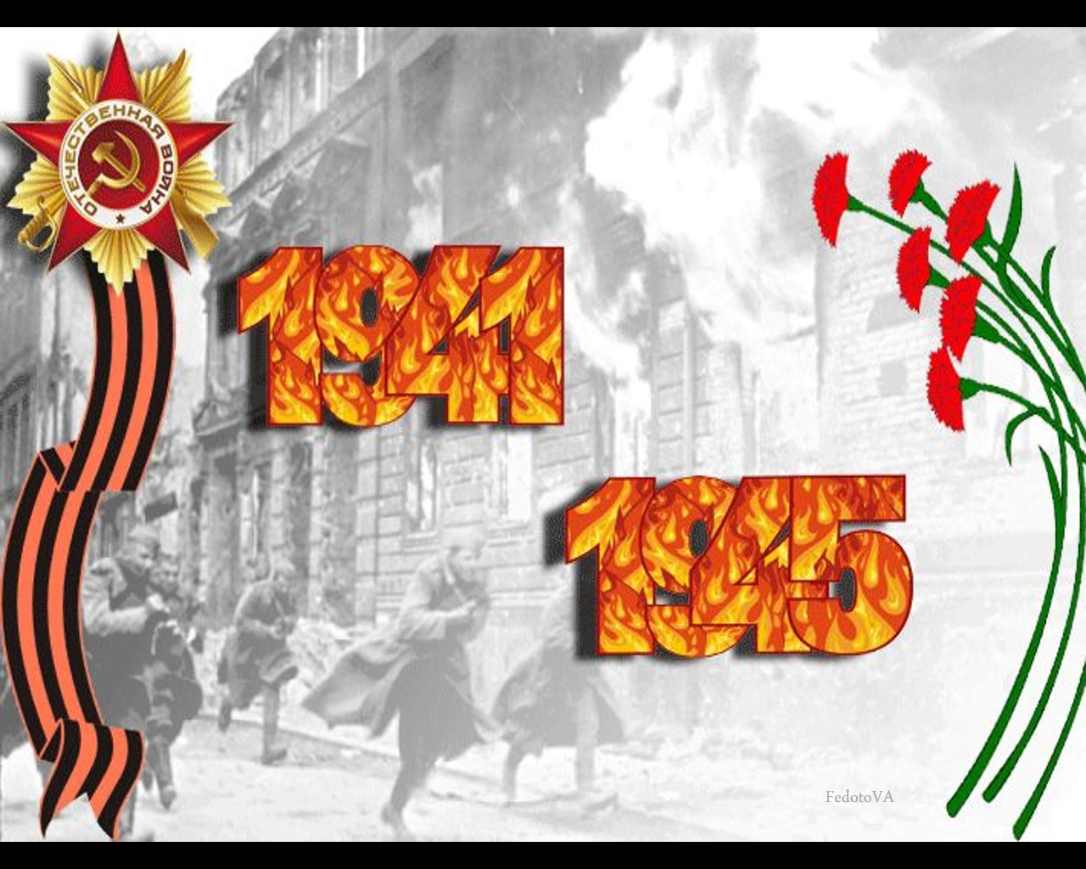
Великая Отечественная война длилась 1418 дней и ночей...
Погибло около 27 миллионов человек.

Slide 13
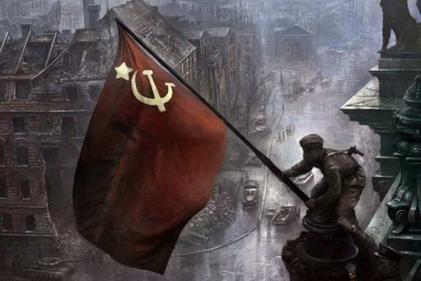
И вот наступил этот долгожданный день - 9 мая 1945 года.
В этот день закончилась война. Наши войска разгромили фашистов не только на территории нашей Родины, но и освободили жителей других стран.

Slide 14
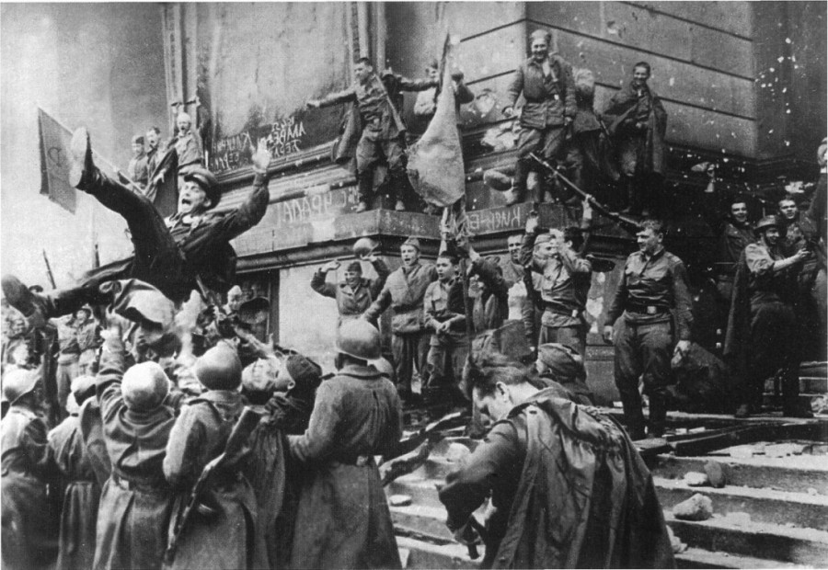
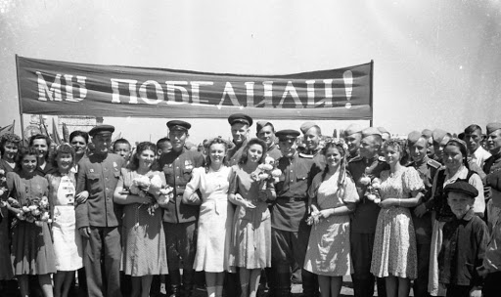
Победе радовалась вся страна, но эта радость была со слезами на глазах так как в каждой семье, в каждом доме кто-то погиб на этой страшной войне.

Slide 15
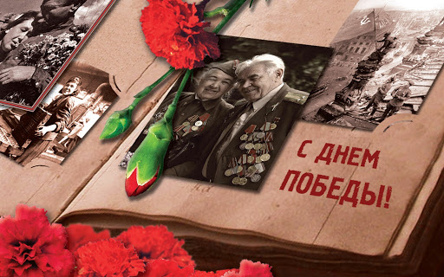
Мы должны помнить и гордится нашими дедами и прадедами, бабушками и прабабушками! Ведь благодаря им мы сейчас дышим! И каждый из нас должен говорить Я ПОМНЮ, Я ГОРЖУСЬ!!!

